Slide 1

Pisanje stručnih radova

Slide 2

Agenda
Pravila i principi pisanja stručnih radova
Prijava teme i izučavanje građe
Sadržaj stručnog rada
Prezentacija rada

Slide 3

Seminarski rad – vid stručnog rada
Detaljna analiza teme, produbljivanje znanja iz oblasti
Osposobljavanje studenta za samostalno izučavanje stručne literature

Slide 4

Izbor teme
Ponuđene teme ili samostalni predlog
Relevantna
Interesantna
Aktuelna
Podobna za obradu
Konkretna

Slide 5


Pregled literature
Tradicionalno – bibilioteka
Udžbenici - knjige
Kobson
Researchgate
ReseearchRabbit
Reference iz članaka

Slide 6

Osnovni principi
Pasiv, nikako se ne sme pisati u prvom ili trećem licu
Referenciranje
Plagirizam je krivično delo!
Jasno, koncizno
Stilska, gramatička i pravopisa korektnost
Idealna dužina rečenice – 1 do 1,5 red
Dugačke rečenice – gramatički neispravne i teške za razumevanje
Izbegavanje stranih reči – iskošeno ili “posrbljena verzija”
Izbegavati senzacionalistički stil – šokantno, zastrašujuće, živopisno...
Autor treba da bude neutralan prema činjenicama u radu, a čitalac stvara stav
Tehnički zahtevi – veličina fonta, margine, numeracija...
Obrađivati relevantne teme
Numerisanje naslova – Uvod, Zaključak, Literatura se ne numerišu

Slide 7

Sadržaj – osnovni elementi stručnog rada
Naslovna strana
Apstrakt
Uvod
Glavni deo
Zaključak
Literatura
Prilozi

Slide 8
Naslovna strana
Naziv institucije + logo
Naslov rada – ukazuje na glavnu ideju rada
Podnaslov – seminarski, pristupni...
Ime studenta i mentora
Mesto, mesec, godina izrade rada

Slide 9

Apstrakt
Brzo sagledavanje rada
Uvodna rečenica
Predmet i cilj
Metod, opis uzorka
Rezultat
Glavni zaključci

Slide 10

Uvod
Objašnjenje teme u nekoliko rečenica
Motivacija za obradu teme
Predmet
Cilj
Metod prikupljanja podataka
Doprinos rada
Struktura rada
Piše se u budućem vremenu
Savet – uvod sastaviti po završetku svih ostalih delova rada
Uvod treba da zaiteresuje čitaoca i jasno ukaže na sadržinu rada

Slide 11
Razrada teme
Najveći deo rada
Podeljen u poglavlja po logičnom sadržaju
Početi razjašnjenjem važnih pojmova, navđenjem definicija
Obrada tema relevantnih za naslov rada
Predstavljanje postojećih istraživanja na temu
Izlaganje informacija, podataka, činjenica, stavova, mišljenja relevantnih za temu istraživanja i postavljene hipoteze
Formiranje istraživačkih hipoteza

Slide 12

Empirijsko istražvanje
Metodologija istraživanja
Rezultati istraživanja
Diskusija rezultata

Slide 13

Zaključak
Kratko izlaganje najvažnijih konstatacija, stavova i zaključaka iz glavnog dela rada, bez ponavljanja
Odgovori na postavljene ciljeve, istraživačka pitanja i hipoteze
Argumentacija
Doprinos rada
Ograničenja rada
Dalje teme za razradu, dalja istraživanja
Ne sadrži fusnote, citate, tabele, ilustracije
Jedna do dve stranice
Prošlo vreme

Slide 14
Literatura
Prema uputstvu
Najčešće prema abecednom redu
Navoditi samo literaturu koja je referencirana u tekstu
APA stil

Slide 15
Navođenje u tekstu
U tekstu:
Broj »netradicionalnih« domaćinstava raste: smanjuje se veličina porodice, kasnije se stupa u brak, smanjuje se broj dece, povećava se broj razvoda brakova i raste broj samaca (Kotler, 2002:299).
ILI
Kako Kotler (2002:299) navodi broj »netradicionalnih« domaćinstava raste: smanjuje se veličina porodice, kasnije se stupa u brak, smanjuje se broj dece, povećava se broj razvoda brakova i raste broj samaca.

Slide 16
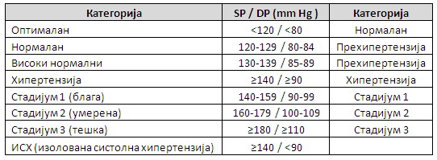
Tabela u tekstu:
Tabela br. 4: Kategorije hipertenzije
Izvor: Rakić, 2011:153

Slide 17
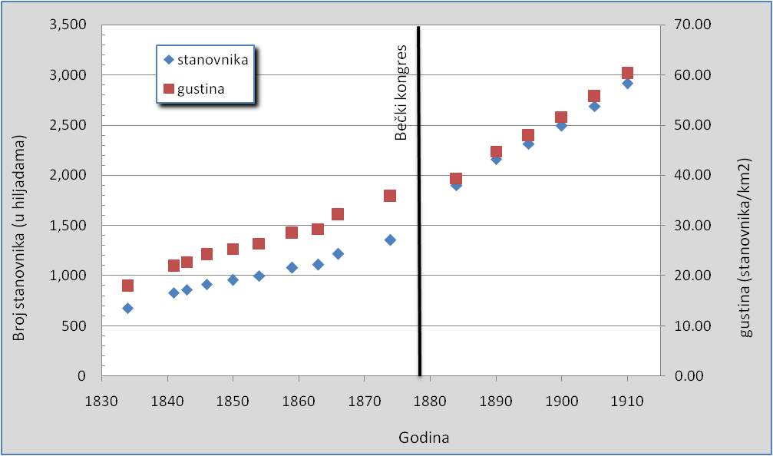
Slika u tekstu:
Slika br. 1: Gustina naseljenosti
Izvor, SZSS, 2010, svezak 5, strana 125

Slide 18
LITERATURA na kraju
Knjige:
Maričić B. (2010) Ponašanje potrošača. Beograd: Savremena administracija
Sudžuk, D. Rabasović, B. (2010) Marketing usluga. Valjevo: Vipos
Časopisi:
Rabasović, B. Vasiljević, M (2010) Motivi i potrebe turista. Turističko poslovanje.
42(3), 154-162
Doktorska disertacija:
Mikulić, J. (2009) Konceptualizacija kvalitete. Doktorska disertacija. Zagreb.
Ekonomski fakultet

Slide 19
Internet izvori
Internet izvori kada je potpisan autor:
Mikulić, J. (2009) Konceptualizacija kvalitete. Doktorska disertacija. Zagreb.
Ekonomski fakultet;
Dostupno na: http//bib.irb.hr/datoteka/441696.Doktorska_disertacija_Josip_Mikuli.pdf
Datum preuzimanja: 03.10.2011.

Slide 20
Prilozi
Ankete
Grafikoni
...

Slide 21

Pravila dobre prezentacije
Izgled prezentacije, što više slika, što manje teksta
Glas – jačina, ton, tempo
Govor tela – stav tela, gestikulacija, kontakt očima, ekspresija lica
Trema je neprijatelj prezentacija – Vežba je ključ upspeha!
Time management
Interakcija sa publikom

Slide 22
Hvala na pažnji!
Hvala na pažnji!

